Slide 1

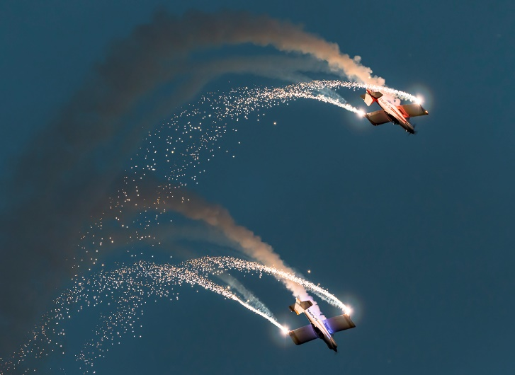
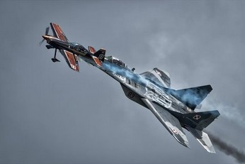
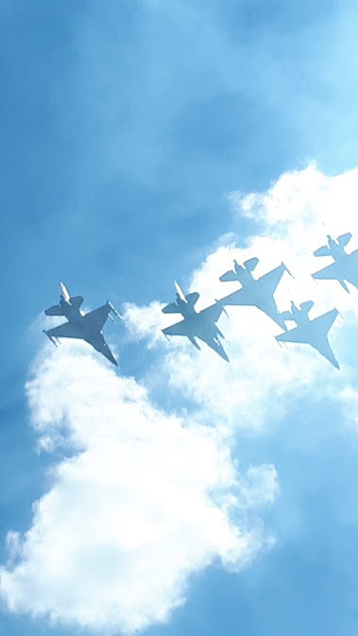

POKAZY LOTNICZE – ANALIZA RYZYKA / SZACOWANIE I OCENA

Slide 2
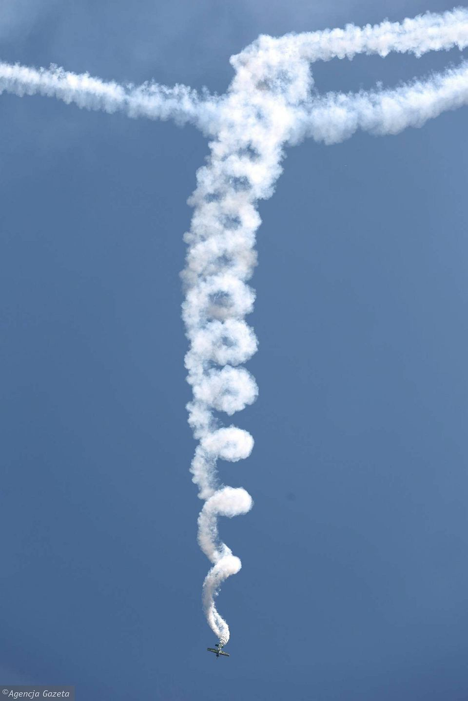
PODSTAWOWE PYTANIA DO ANALIZY
CO MOŻE SIĘ WYDARZYĆ?
JAKIE SĄ ZAGROŻENIA?
GDZIE:
STREFA POKAZU? STREFA PUBLICZNOŚCI?
INNE MIEJSCE?
JAKIE JEST PRAWDOPODOBIEŃSTWO?
JAKIE MOGĄ BYĆ KONSEKWENCJE?
JAK ZAPOBIEC?
CO POWINIENEM ZROBIĆ?
JAKIM KOSZTEM?
KTO ODPOWIADA
CZYJE TO RYZYKO?

Slide 3
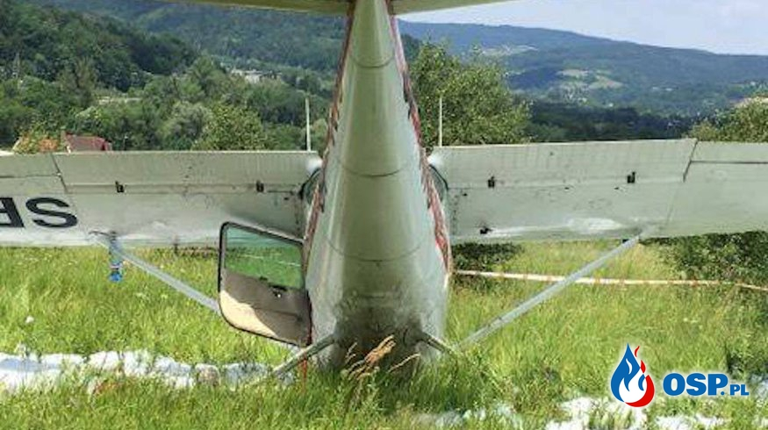
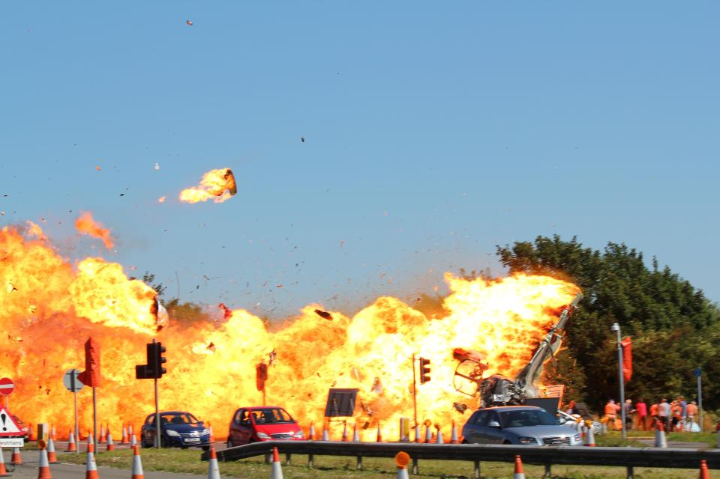
PO CO ? CZY NAPRAWDĘ MUSZĘ TO ROBIĆ ?
JAK REAGOWAĆ ?
KTO PODEJMUE DECYZJE?
CO POWIEM PRASIE?
KOGO MAM W ZESPOLE?
JAK ZADZIAŁA ZESPÓŁ?
CZY MAM KOMUNIKACJĘ?
OD PRAWA DO LEWA I OD GÓRY DO DOŁU
CZY KAŻDY ZNA SWOJE ROLE?
JAKIE MAM OGRANICZENIA?
JAKIE SĄ MOŻLIWOŚCI?
CO ZNAJDUJE W POBLIŻU MIEJSCA POKAZU?
JAKIE ZWIAZANE SĄ RYZYKA Z OTOCZENIEM I PRZESTRZENIĄ?

Slide 4
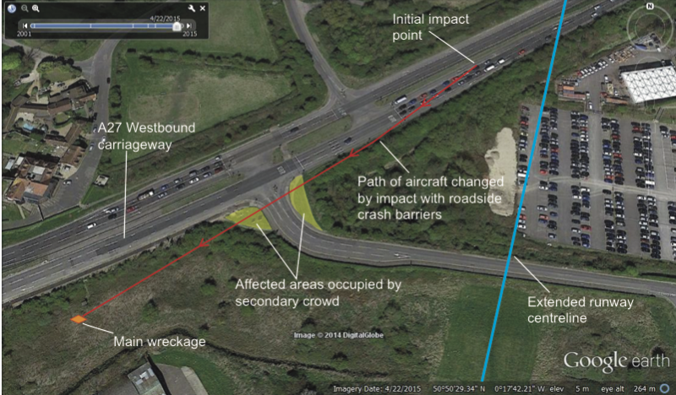
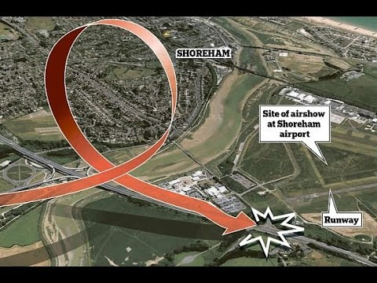
Shoreham WYPADEK
11 OFIAR / 35 REKOMENDACJI DOTYCZĄCYCH BEZPIECZEŃSTWA
65% WYPADKÓW PODCZAS POKAZÓW W GB, POZA STREFĄ POKAZU.
KONIECZNE WSPÓŁDZIAŁANIE Z LOKALNYMI WŁADZAMI. USTANOWIENIE PLANU DZIAŁANIA.

Slide 5
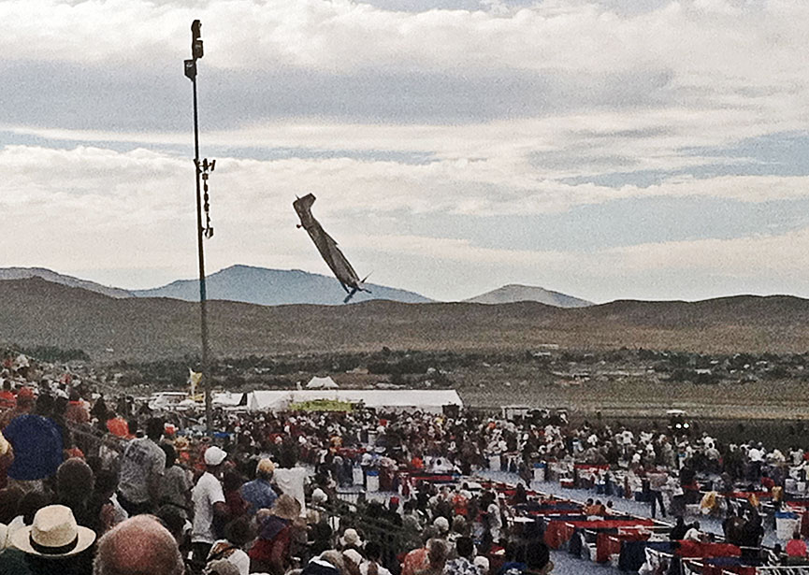
WSPÓŁPCZYNNIK RYZYKA JEST ZAWSZY WIĘKSZE NIŻ 0
Źródło: NTSB

Slide 6
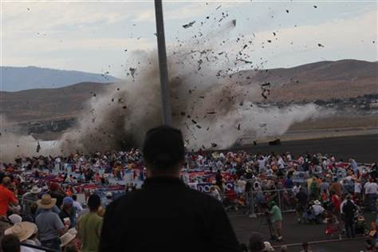
Źródło: NTSB

Slide 7
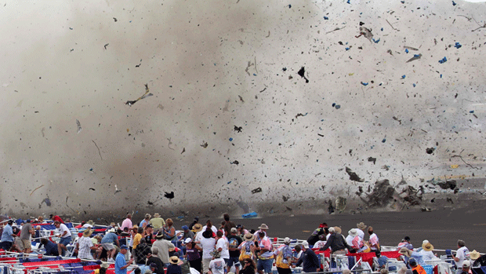
ANALIZA RYZYKA
Źródło: NTSB

Slide 8
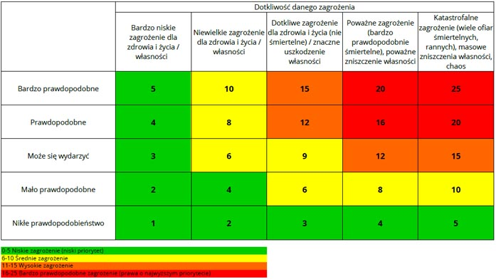
PO CO JEST ANALIZA ?
Podczas każdego wydarzenia publicznego występują zagrożenia, które mogą wyrządzić szkodę ludziom.
Konieczne jest zidentyfikowanie tych zagrożeń i ryzyka, które z nich wynikają, celem ich zminimalizowania. Odbywa się to za pośrednictwem analizy ryzyka, która jest istotnym elementem w opracowaniu jakiegokolwiek planu bezpieczeństwa.

Slide 9
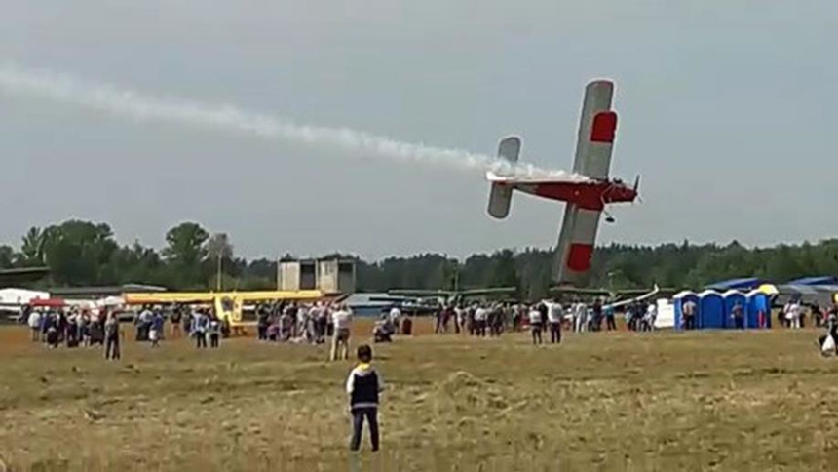

Od analizy do ERP

Slide 10
JAKA POWINNA BYĆ ANALIZA ?
Ryzyko jest zdefiniowane jako :
Dotkliwość X prawdopodobieństwo danego zagrożenia
Ocena ryzyka nie musi być skomplikowana ma odpowiadać potrzebom organizatora pokazu lub innego wydarzenia specjalnego. Każda metoda oceny ryzyka jest dopuszczalna, pod warunkiem że zawiera min 5 elementów:
Określić zagrożenia związanie z działaniami towarzyszącymi , lub wynikającymi z planu / programu pokazu – co zamierzamy, jakie są przewidziane działania, gdzie, w jakim terenie, o jakiej porze dnia w jakich warunkach.
Dlaczego powinno tworzyć się analizy dla danego pokaz, dlaczego nie sprawdzi się szablon ctr c / ctr v ?
Inne zagrożenia dla Łososiny (góry) inne dla np. pokazów nad morzem po zmierzchu z użyciem pirotechniki.
Inne mogą być warunki wykonywania pokazu np. zmiana w zabudowie terenu, dźwigi, nowe budynki, wiadukty, linie wysokiego napięcia.

Slide 11
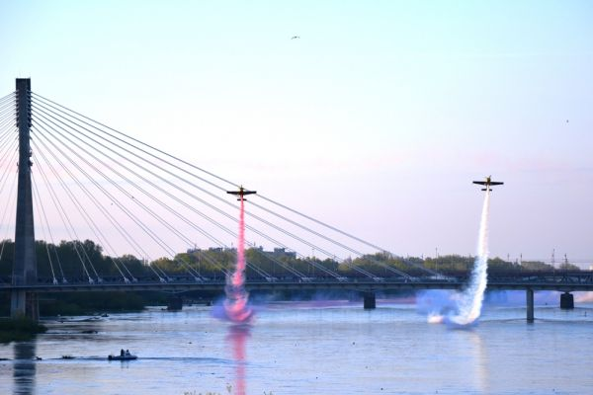
JAKA POWINNA BYĆ ANALIZA ?
Ryzyko jest zdefiniowane jako :
Dotkliwość X prawdopodobieństwo danego zagrożenia
Zidentyfikuj osoby, które mogą być zagrożone, zranione lub narażone na straty.
W ramach analizy organizator musi brać pod uwagę osoby, które nie biorą udziału w wydarzeniu, pokazie a które mogą być narażone na zwiększone ryzyko w związku z pokazem / wydarzeniem lotniczym.

Slide 12
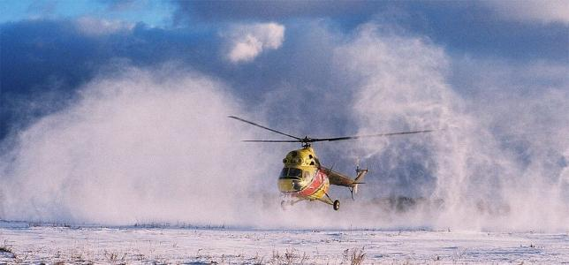
Przykład
Zatłoczone obszary:
- szpitale, szkoły, elektrownie;
- linie Kolejowe, mosty i inna lokalna infrastruktura (osiedla, gęsta zabudowa);
- główne / ruchliwe drogi.
Dokonując oceny, Ty powinieneś wziąć pod uwagę lokalizację TWOJEJ strefy pokazu i zagrożenia wynikające z wykonywanych operacji, typów statków powietrznych i potencjalnego wpływu na otoczenie.

Slide 13
Zabezpieczenie
3. Określić środki ostrożności / zabezpieczenia
Zbiorniki wodne, mosty kolejowe czy inna infrastruktura znajdująca się w bezpośrednim sąsiedztwie miejsca pokazu powinna być zabezpieczona.
Identyfikacja potencjalnych „dzikich stref publiczności, spontaniczne parkingi ” - obrzeża, łąki, gospodarstwa, drogi.
Zagrożenie – utrudniony dostęp dla służb ratunkowych, potencjalne utrudnienia w ewakuacji.
Zabezpieczenie – tymczasowa zmiana organizacji ruchu, zakazy parkowania, wygrodzenia, uświadomienie okolicznych mieszkańców przez lokalne władze lub organizatora.

Slide 14
4. Ocena zagrożeń
5. Decyzja o podjęciu dalszych działań
.

Slide 15
4. Ocena zagrożeń
5. Decyzja o podjęciu dalszych działań
Opis zagrożenia | ryzyko (z podaniem miejsca wystąpienia - sektor, lub strefa) | dotkliwosć (S) | prawdopodobieństwo (L) | ryzyko / współczynnik S X L | działania obniżające ryzyko | odpowiedzialny | ocena po działaniach
Wypadek lotniczy | Miejsce: w pobliżu strefy dla publiczności / strefa pokazu pokrzywdzeni, ranni widzowie + obsługa w wyniku wypadku statku powietrznego | 5 | 3 | 15 | Przestrzegać separacji odległości; zapewnić, że tłum pozostaje w środku strefy publiczności. (np.150 m pachołki + olinowanie, barierki , zapory). | 1. Kierujący działaniami ochrony w strefie publiczności. 2. Dyrektor pokazu - odległości, separacja SP ze strefą publiczności | 8
.

Slide 16
4. Ocena zagrożeń
5. Decyzja o podjęciu dalszych działań
Opis zagrożenia | ryzyko (z podaniem miejsca wystąpienia - sektor, lub strefa) | dotkliwosć (S) | prawdopodobieństwo (L) | ryzyko / współczynnik S X L | działania obniżające ryzyko | odpowiedzilany | ocena po działaniach
Wypadek lotniczy | Miejsce: w pobliżu miejsca pokazu pokrzywdzeni, ranni widzowie oglądający pokaz poza strefą pokazu | 5 | 1 | 5 | Ocena ryzyka. Znaki ostrzegawcze i Informacja publiczna. Przylegające drogi i potencjalne miejsca dzikich stref publiczności zlokalizowane i obserwowane. | 1. Policja 2. Lokalne władze | 5
.

Slide 17
Opis zagrożenia | ryzyko (z podaniem miejsca wystąpienia - sektor, lub strefa) | dotkliwosć (S) | prawdopodobieństwo (L) | ryzyko / współczynnik S X L | działania obniżające ryzyko | odpowiedzialny | ocena po działaniach
Pożar w strefie wystawy statycznej | Miejsce: wystawa pokrzywdzeni widzowie oglądający wystawę , zniszczenia infrastruktury, zniszczenie obiektów wystawy | 3 | 3 | 9 | Straż pożarna, apteczki pierwszej pomocy, gaśnice na terenie wystawy. | Dyrektor pokazu | 6

Slide 18
Bez tabelki ? Też można !
Zagrożenie wypadek na wystawie statycznej.
Ryzyko
DOTKLIWOŚĆ 4 / Prawdopodobieństwo 1 = ryzyko 4
Działania obniżające ryzyko.
Służby ochrony i nadzoru na terenie wystawy, zestawy pierwszej pomocy, odpowiednie wygrodzenie. Samolot / SP nie uruchamiają zespołów napędowych i nie zmienią stanowisk, chyba że za zgodą Dyrektora pokazu.
Spiker – ostrzega publiczność w strefie wystawy .

Slide 19
Dziękuję za uwagę
Michał Witkowski
Wiceprezes ds. Standardów Lotniczych
Urząd Lotnictwa Cywilnego
tel. + 48 (22) 520-72-46 / fax: + 48 (22) 520-73-83
e-mail: mwitkowski@ulc.gov.pl

